Slide 1
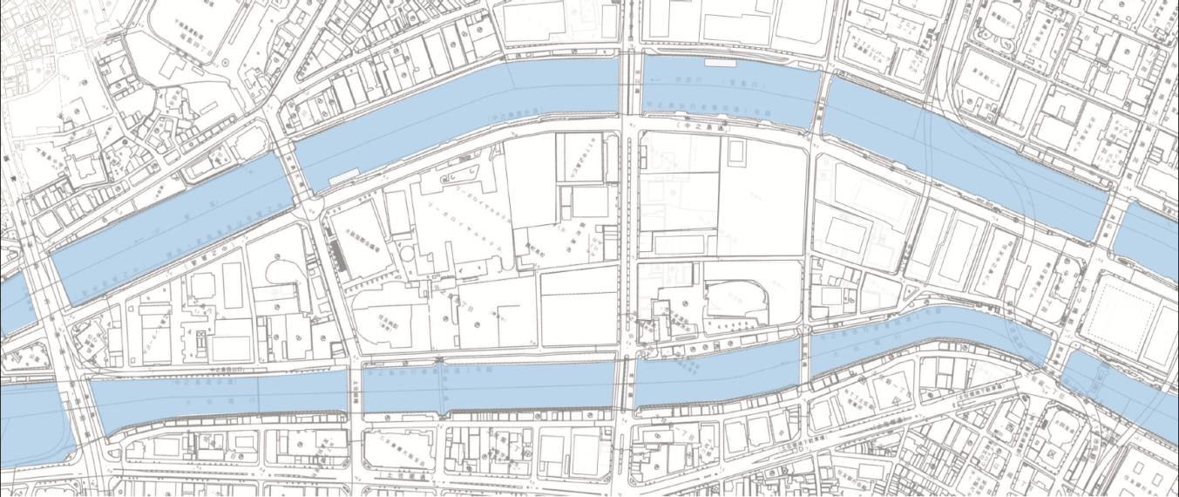
中之島西部地区の歩行者ネットワーク等の公共空間の整備について
別添７
中之島歩行者専用道１号線
中之島四季の丘
中之島駅
NTT
中之島ビル
阪大
中之島4丁目市有地
（対象地）
新美術館用地
ダイビル本館
大阪国際
会議場
リーガロイヤルホテル
扇町高校跡地
関電ビル
中之島
ダイビル
渡辺橋駅
中之島
三井ビル
住友中之島
ビル
中之島
インテス
国際美術館
中之島フェスティバルタワー・ウエスト
中之島
プラザ
科学館
グランスイート
中之島タワー
三井ガーデンホテル
プレミア
住友病院
中之島フェス
ティバルタワー
中之島
センタービル
大阪三井
物産ビル
中之島歩行者専用道２号線
0
200(m)
凡例
歩行者ネットワーク（整備済み）
歩行者ネットワーク（計画中）
歩行者ネットワーク（想定）
中之島歩行者専用道（整備済み）
中之島歩行者専用道（未整備）
京阪中之島線
対象地

